Slide 1


Многомама лобня
АНО Центр помощи многодетных

Slide 2
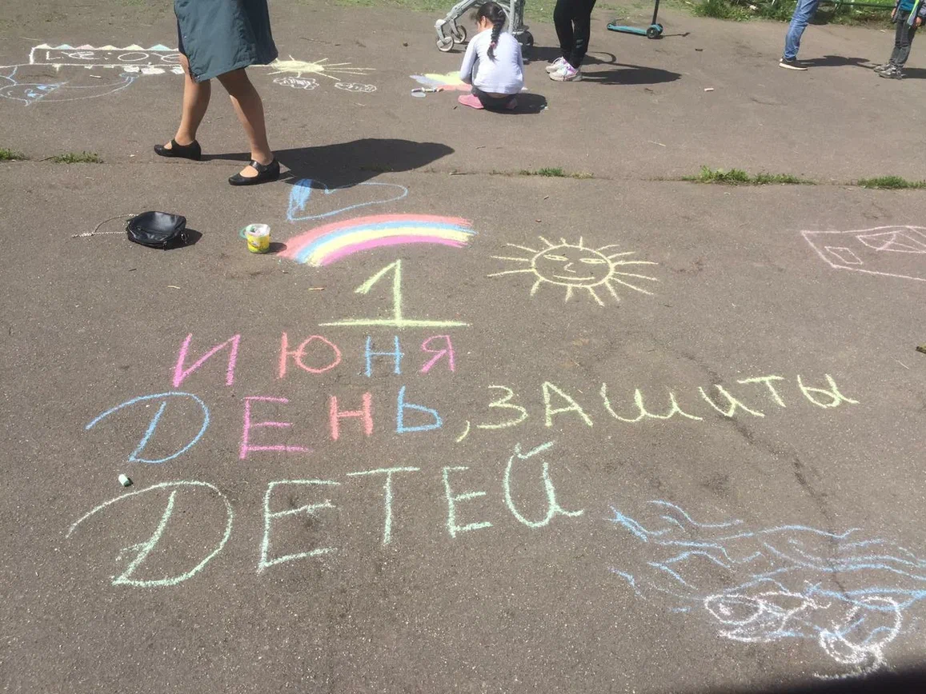
Наша миссия
Комплексная помощь и поддержка Будущего России.

Slide 3
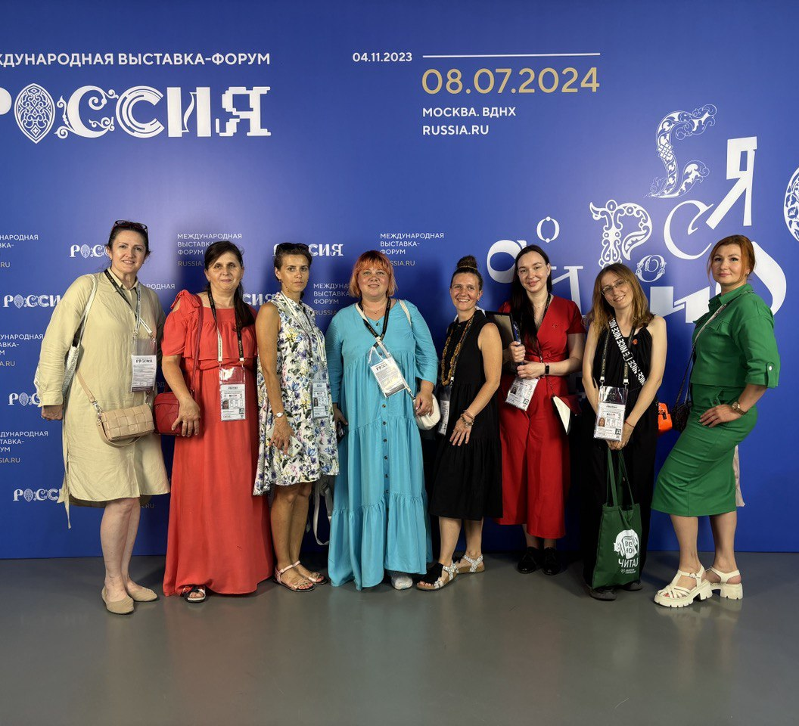
наша цель
Комплексная поддержка многодетных семей (адресная помощь, обучение, культурное развитие, помощь в организации и развитии бизнеса, социализация родителей и детей);
Возрождение традиции многодетности в России (создание нового социально значимого образа многодетной семьи);
Становление Многодетных семей Элитой России

Slide 4
Наш центр
4 года
Опыта работы
1
350 семей
Количество подопечных семей воспитывающих от 3 до 15 детей
2
1750 детей
Количество детей в возрасте от 0 до 18 лет
3
10 волонтеров
Команда замотивированных, ответственных, креативных, активных людей
4
10 проектов
Реализованных проектов
5

Slide 5
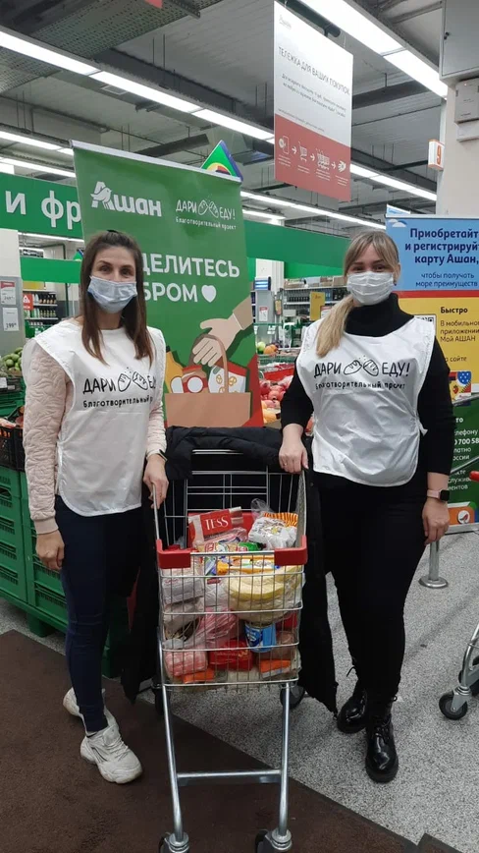
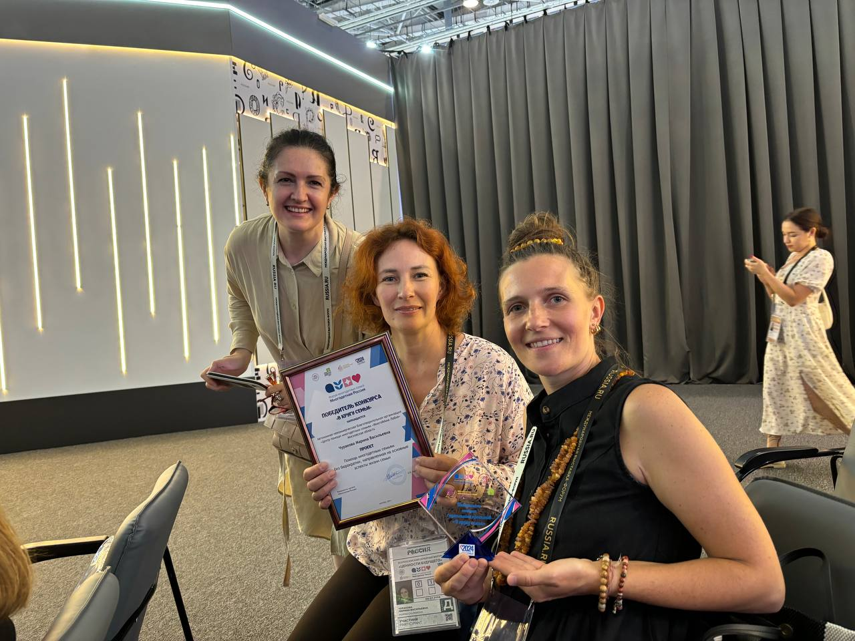
Мы в деле
Краткая информация:
46 мастер-классов
34 экскурсии
1620 подарков на день рождения детей и мамочек
1200 кг продуктовой помощи
38 праздничных часов для детей
358 часов обучения новому
10 реализованных проектов
15000 км добрых дел автоволонтерами

Slide 6
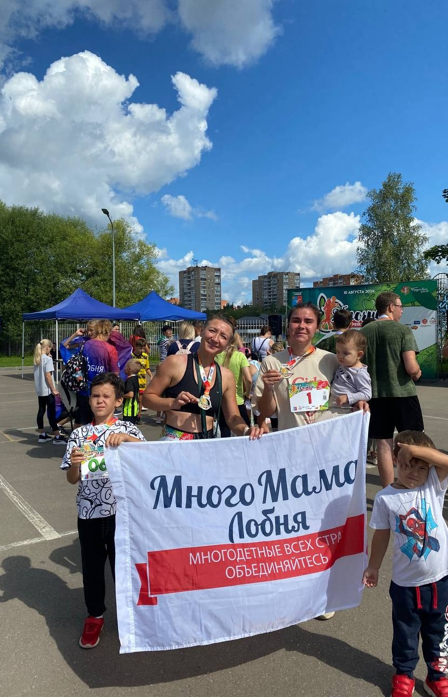
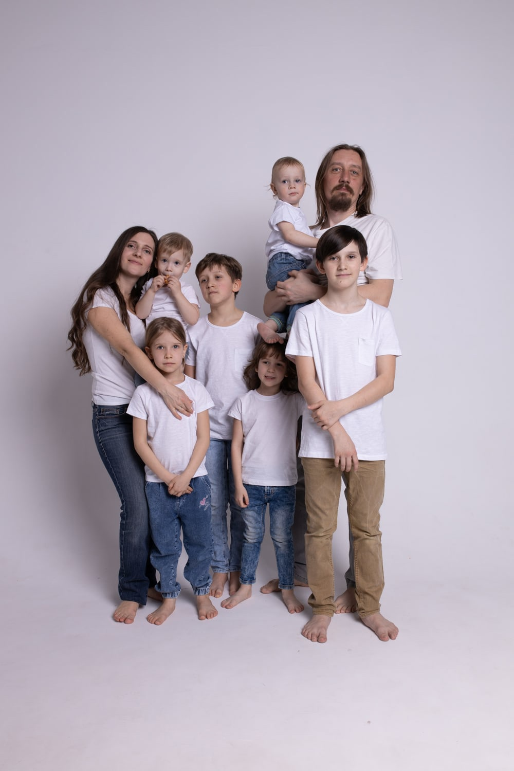
Наши семьи
Многодетные семьи, где воспитывается от 3х до 15 детей
Многодетные семьи, где воспитываются дети- инвалиды
Многодетные семьи малоимущих категорий
Неполные семьи

Slide 7
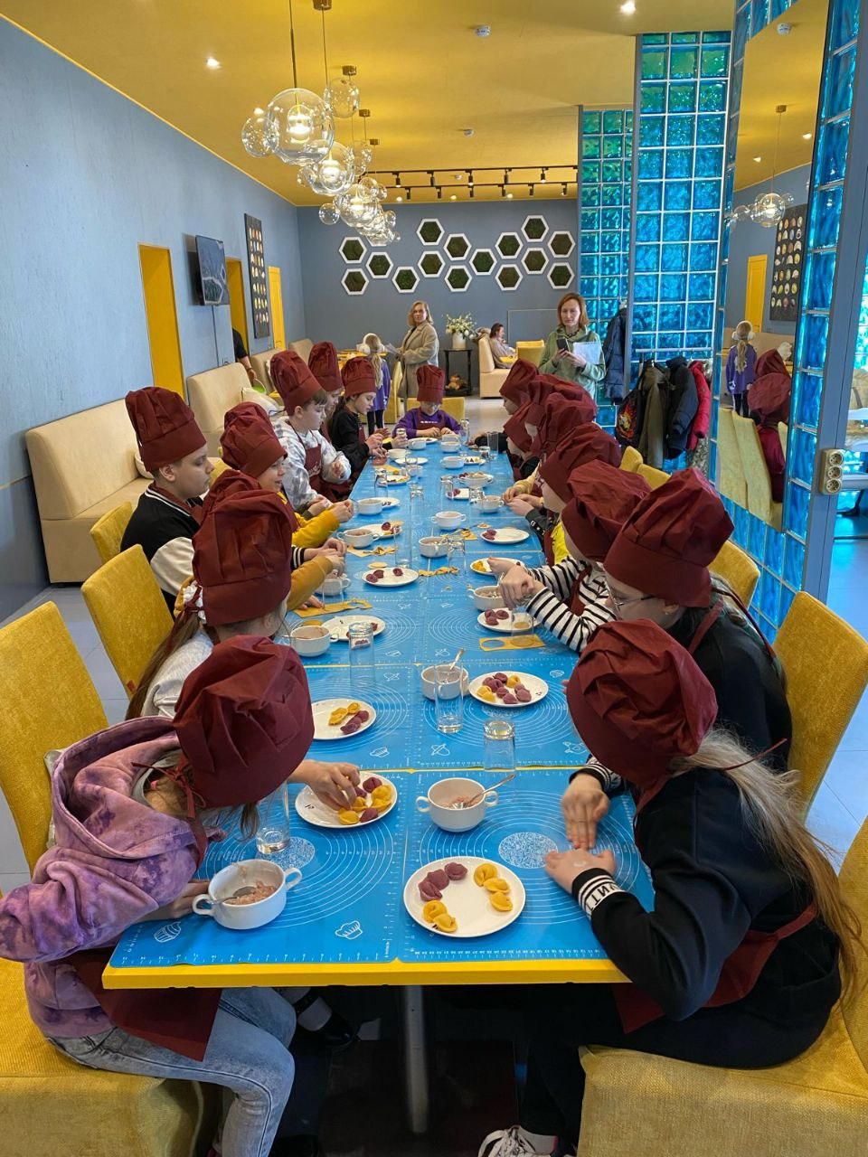
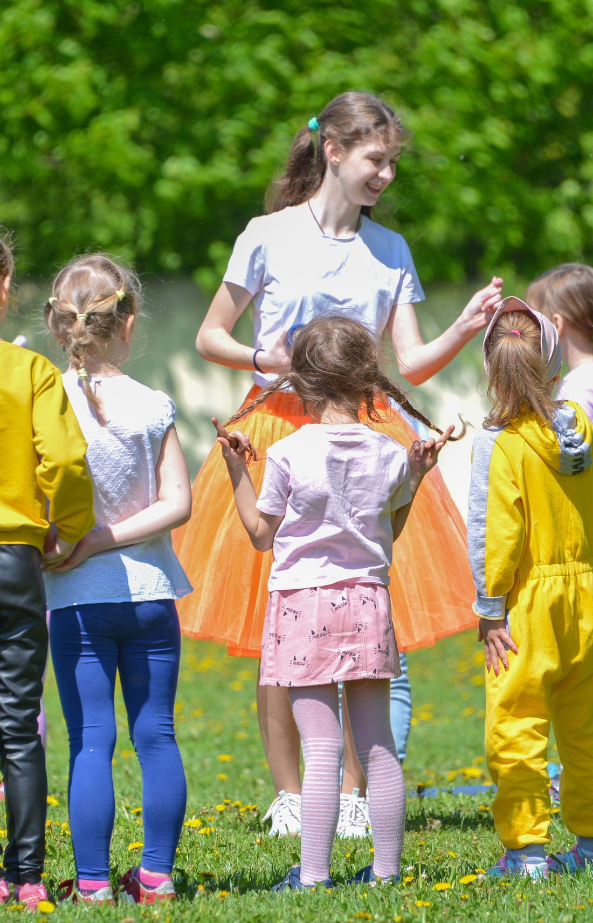
Меры поддержки
Адресная, финансовая помощь
Продовольственная, медицинская, психологическая
Организация досуга, спорта, обучение

Slide 8
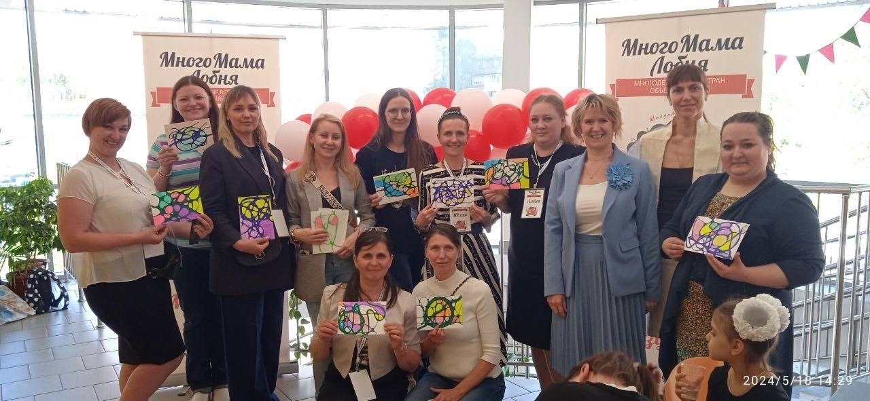
Наша команда
Активные, креативные, позитивные
Считаем, что нет не решаемых задач
Команда – может ВСЕ !
Профессионалы в мире финансов, медицины, спорта, производства, творчества, менеджмента
Дружные, выносливые, ответственные

Slide 9
Планы развития
Развитие новых проектов
Запуск «Школы волонтеров»
Открытие коворкинг Центра для родителей и детей
Создание профессионального сообщества
Запуск онлайн программы поддержки родителей

Slide 10
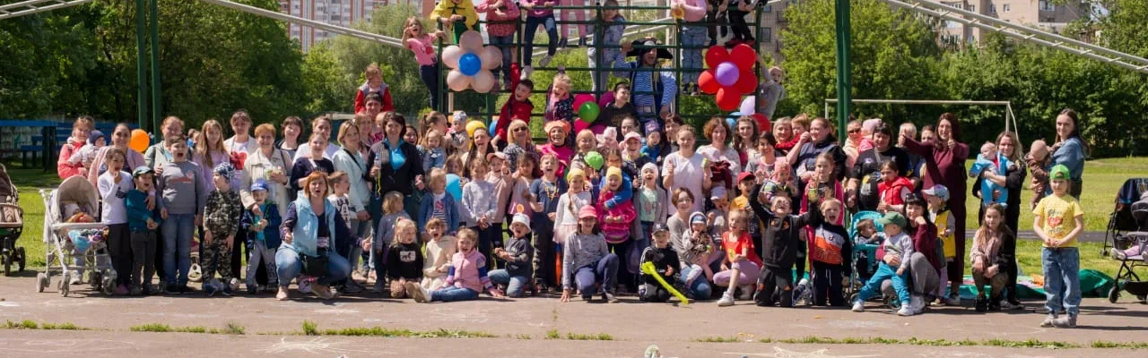
СПАСИБО!
Рука протянутая в трудную минуту запоминается на всю жизнь…

